Slide 1
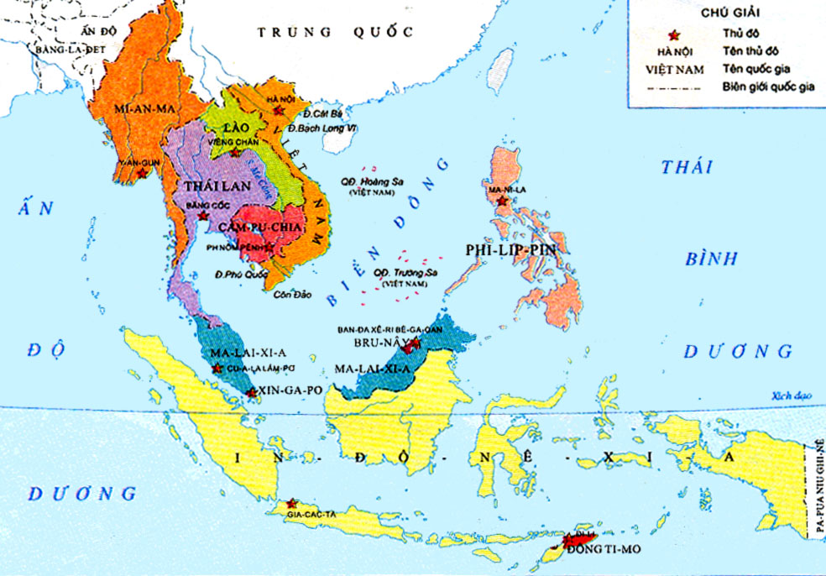

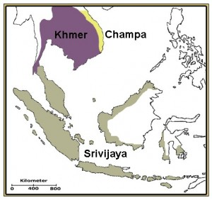
BÀI 13. ĐÔNG NAM Á TỪ NHỮNG THẾ KỈ TIẾP GIÁP CÔNG NGUYÊN
ĐẾN THẾ KỈ X
Mục tiêu bài học
Miêu tả điều kiện tự nhiên của khu vực Đông Nam Á cổ đại và ảnh hưởng của điều kiện địa lý tới cuộc sống của cư dân Đông Nam Á cổ đại
Kể tên các quốc gia cổ Đông Nam Á (từ TK VII TCN – đến TK VII)
Kể tên các quốc gia cổ Đông Nam Á (từ TK VII – đến TK X)

Slide 2

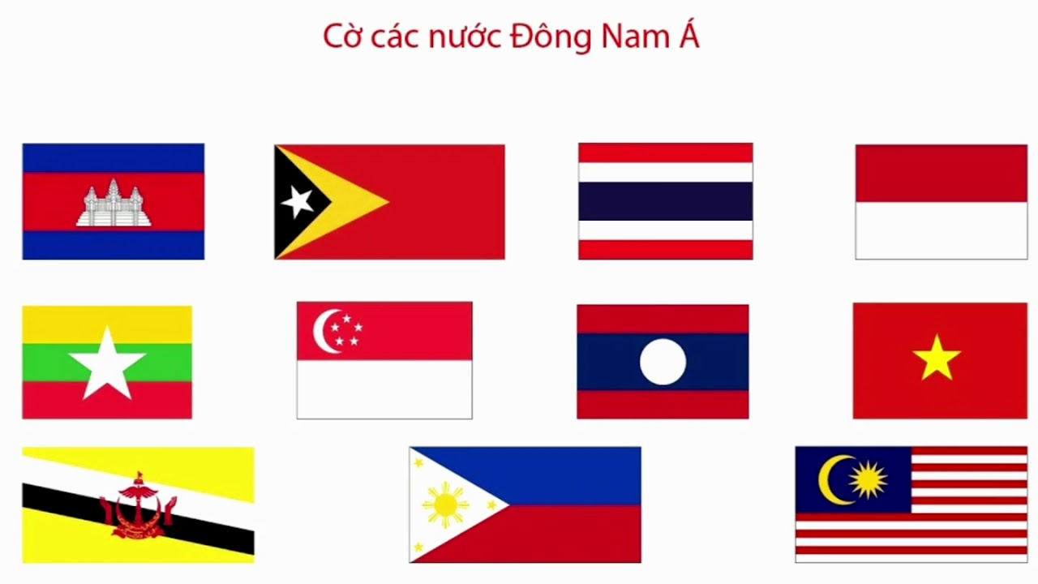
KHỞI ĐỘNG (3 phút)
Mỗi bạn được phát một tấm thẻ bất kỳ có chứa tên quốc gia Đông Nam Á hoặc tên Thủ đô
Nhiệm vụ của bạn là phải di chuyển quanh lớp học tìm được 2 người có tấm thẻ phù hợp với mình
Mỗi bộ 3 phải có kết nối đúng giữa tên thủ đô và quốc gia lá cờ của quốc gia đó.

Slide 3
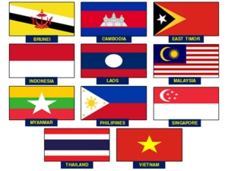
Quốc gia | Thủ đô
Bru-nây | Bandar Seri Begawan
Malaysia | Kuala Lumpur
Indonesia | Jakarta
Thai Lan | Băng cốc
Lào | Viêng Chăn
Campuchia | Phnom-penh
Philipin | Manila
Đông Timo | Dili
Singapore | Singapo
Myanmar | Nay-pi-tao
Việt Nam | Hà Nội
Đáp án

Slide 4
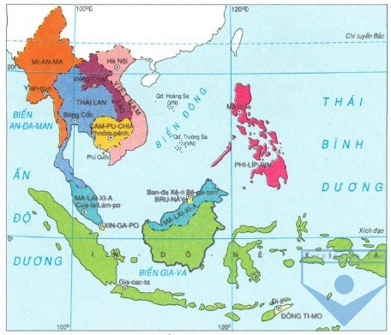
1. Vị trí địa lý của khu vực Đông Nam Á
Nhiệm vụ 1 (làm việc nhóm)
Hoàn thiện bản đồ Đông Nam Á hiện đại
Chỉ ra ảnh hưởng của điều kiện tự nhiên tới cuộc sống của cư dân Đông Nam Á cổ đại, trung đại)
(Phiếu bài tập 1)
12 phút

Slide 5
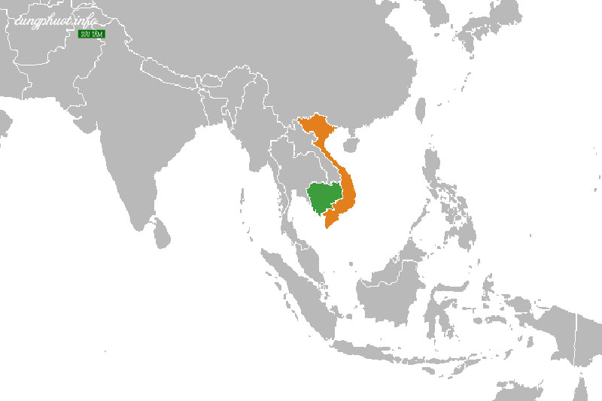
Trung Quốc
Điền tên các địa danh sau vào lược đồ Đông Nam Á: Việt Nam, Lào, Capuchia, Mianma, Thái Lan, Malaixia, Inđô nêxia, Đông Timo, Philippin, Brunây, Xingapo.
Thái Bình Dương, Ấn Độ Dương, Biển Đông
Ấn Độ
Lược đồ Hi Lạp cổ đại

Slide 6
Điền tên các địa danh sau vào lược đồ Đông Nam Á: Việt Nam, Lào, Campuchia, Mianma, Thái Lan, Malaixia, Inđô nêxia, Đông Timo, Philippin, Brunây, Xingapo.
Thái Bình Dương, Ấn Độ Dương, Biển Đông
Trung Quốc
Lào
Ấn Độ
Biển Đông
Thái Bình Dương
Mianma
Thái Lan
Philippin
Việt Nam
Campuchia
Malaixia
Brunây
Xingapo
Lược đồ Hi Lạp cổ đại
Ấn Độ Dương
Inđônêxia
Đông Timo

Slide 7
1. Vị trí địa lý của khu vực Đông Nam Á
Đông Nam Á là cầu nối giữa 2 đại dương là Thái Bình Dương và Ấn Độ Dương
Nối giữa 2 lục địa Á – Âu và Ốxtrâylia.
Lược đồ Đông Nam Á hiện đại

Slide 8
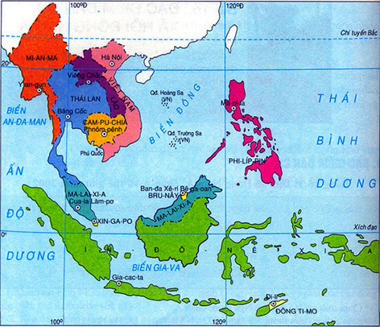
1. Vị trí địa lý của khu vực Đông Nam Á
Tất cả các quốc gia Đông Nam Á (trừ Lào) đều giáp biển
Nghề đánh bắt hải sản, buôn bán trên biển sớm phát triển.
Biển điều hoà khí hậu khiến Đông Nam Á là nơi có độ ẩm cao trên thế giới.

Slide 9
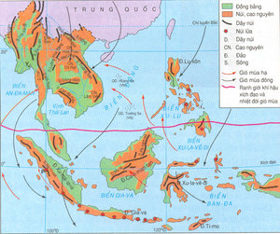
1. Vị trí địa lý của khu vực Đông Nam Á
Địa hình
Bị chia cắt giữa Đông Nam Á lục địa (bán đảo Trung Ấn) và Đông Nam Á hải đảo (bán đảo Mã Lai).
Trong Đông Nam Á lục địa và Đông Nam Á hải đảo lại bị chia cắt bởi sông lớn, núi, đảo nhỏ tạo thành vô số những vùng sinh thái nhỏ.

Slide 10
1. Vị trí địa lý của khu vực Đông Nam Á
Sông ngòi
Sông ngòi: dày đặc, sông Mê Kong, sông Saluen, sông Chaophaya, sông Hồng…
Tạo nên những đồng bằng phì nhiêu trồng lúa nước
Là con đường giao thông huyết mạch ở Đông Nam Á lục địa.

Slide 11
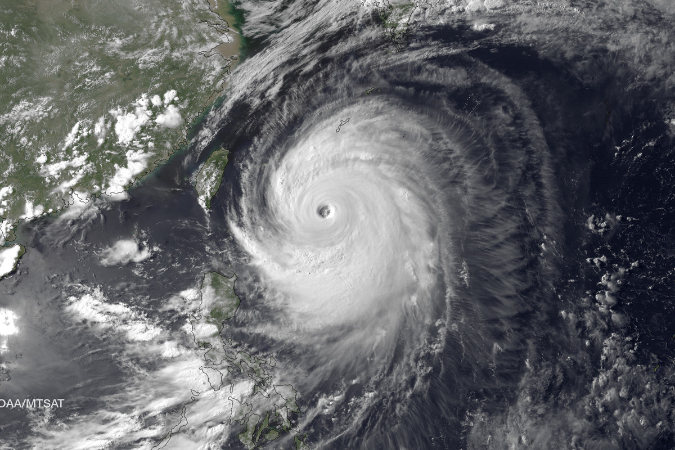
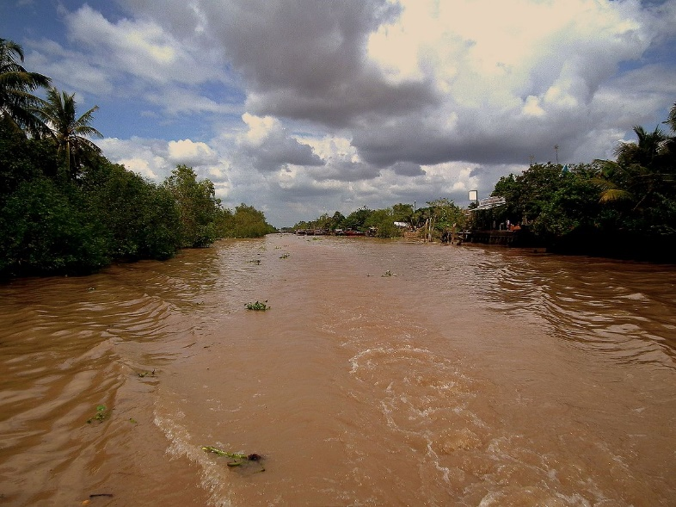
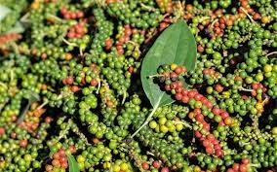
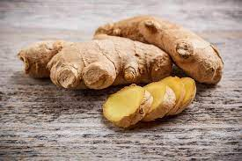
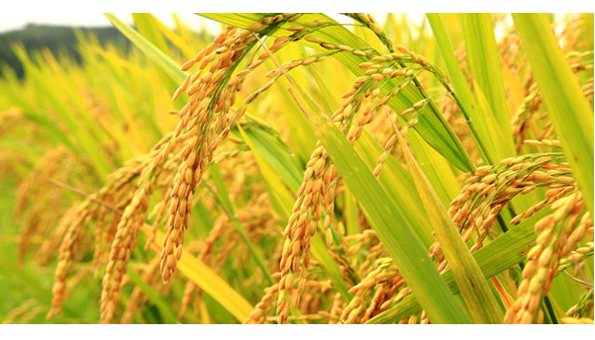
1. Vị trí địa lý của khu vực Đông Nam Á
Khí hậu
Nhiệt đới ấm gió mùa ẩm. Thích hợp cho sự phát triển của cây lúa nước và các loại cây gia vị, hương liệu.
Có nhiều cơn bão lớn (nhất là khu vực quần đảo Philipin) gây ra lũ lụt.

Slide 12
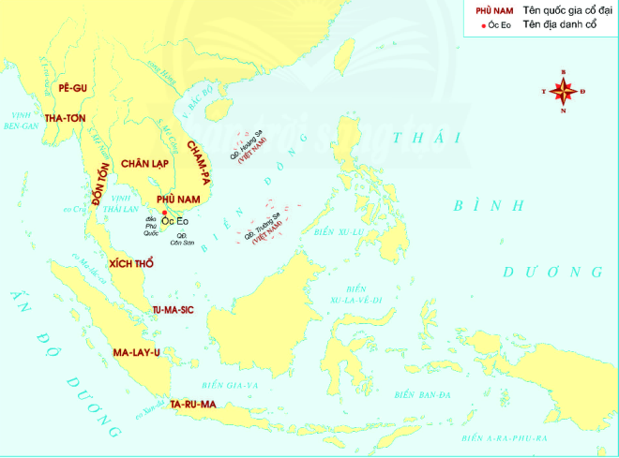
2. Quá trình xuất hiện các vương quốc cổ Đông Nam Á
Nhiệm vụ 2: Cá nhân – 5 phút
Hoàn thiện phiếu học tập 2 – bảng thống kê các quốc gia cổ đại Đông Nam Á)
Đất nước hiện nay | Vương quốc cổ
Việt Nam
Campuchia
Mianma
Thái Lan
Malaixia
Inđônêxia
Lược đồ các vương quốc cổ Đông Nam Á

Slide 13
2. Quá trình xuất hiện các vương quốc cổ Đông Nam Á
Khoảng 10 thế kỉ sau Công Nguyên hàng loạt các nước vương quốc nhỏ hình thành ở khu vực Đông Nam Á
Đất nước hiện nay | Vương quốc cổ
Việt Nam | Văn Lang – Âu Lạc; Champa, Phù Nam
Campuchia | Chân Lạp
Mianma | Pê-gu, Tha-tơn
Thái Lan | Đốn Tốn
Malaixia | Xích Thổ, Tumasic
Inđônêxia | Malayu, Taruma

Slide 14
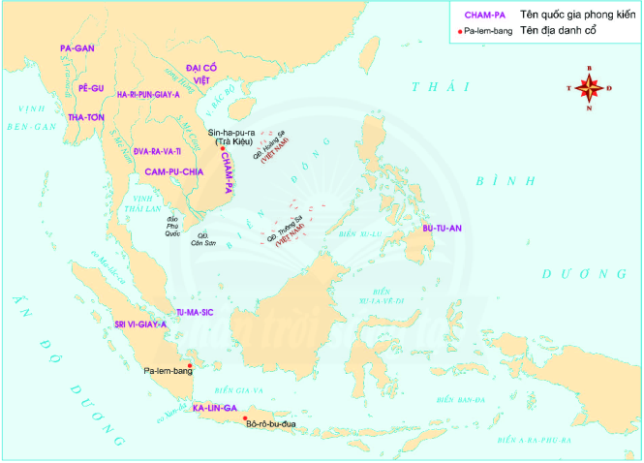
3. Sự hình thành và phát triển của các vương quốc phong kiến
Đông Nam Á từ TK VII đến TK X
Nhiệm vụ 3: Cá nhân – 5 phút
Hoàn thiện phiếu học tập 3 – bảng thống kê các quốc gia Đông Nam Á (TK VII – TK X)
Đất nước hiện nay | Quốc gia Phong kiến
Việt Nam
Campuchia
Mianma
Thái Lan
Malaixia
Inđônêxia
Philippin
Lược đồ các vương quốc cổ Đông Nam Á (TK VII – TK X)

Slide 15
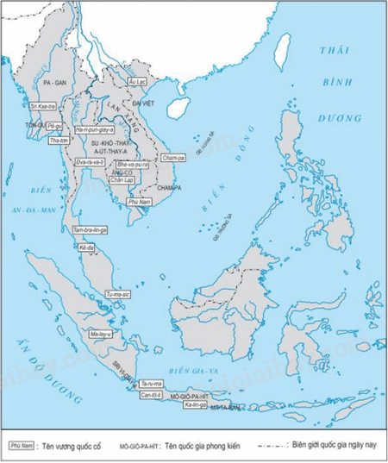
3. Sự hình thành và phát triển của các vương quốc phong kiến
Đông Nam Á từ TK VII đến TK X
Đất nước hiện nay | Vương quốc phong kiến Đông Nam Á
Việt Nam | Đại Cồ Việt, Champa
Campuchia | Campuchia
Mianma | Pagan, Pêgu, Thatơn
Thái Lan | Dvaravati, Haripungiaya
Malaixia | Tumasic
Inđônêxia | Srivigiaya, Kalinga
Philippin | Butuan

Slide 16
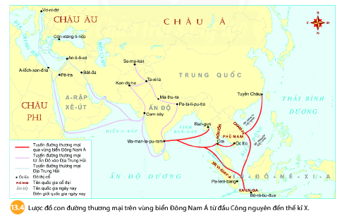
3. Sự hình thành và phát triển của các vương quốc phong kiến
Đông Nam Á từ TK VII đến TK X
Bộ máy nhà nước: tổ chức chặt chẽ hơn, thể chế quân chủ
Kinh tế: các vương quốc ở lục địa có ưu thế phát triển kinh tế nông nghiệp
Các vương quốc ở hải đảo ưu thế phát triển kinh tế thương nghiệp biển…

Slide 17


LUYỆN TẬP
Nhiệm vụ:
Mỗi học sinh ghi tên của mình lên góc trên một tờ giấy note
Trong thời gian 3 phút, hãy viết lên giấy note những điều mà em đã học được trong buổi học ngày hôm nay.
Mỗi điều em học được sẽ viết lên một tờ giấy riêng. Dán lên bảng của lớp học

Slide 18

VẬN DỤNG
Hãy tưởng tượng bạn là một nhà sư Phật giáo/tu sĩ Bà La Môn (Ấn Độ), đến các nước Đông Nam Á để truyền đạo vào những thế kỉ đầu công nguyên.
Dựa vào những kiến thức đã học về Đông Nam Á trong giai đoạn này, hãy viết lại cuốn nhật kí hành trình của mình.
Trong nhật ký hành trình hãy cố gắng
Nhắc đến càng nhiều các quốc gia cổ Đông Nam Á càng tốt
Mô tả về cuộc sống, con người sản vật của các vùng đất đã đi qua
Thái độ của người dân với tôn giáo mà bạn truyền bá

Slide 19


